Slide 1



Slide 2

Clínica DS-01 Desarrollo de Software en Contexto

Slide 3

¿Cuándo pensamos en Software… en qué pensamos?
Conjunto de:
Programas
Procedimientos
Reglas
Documentación
Datos

Slide 4
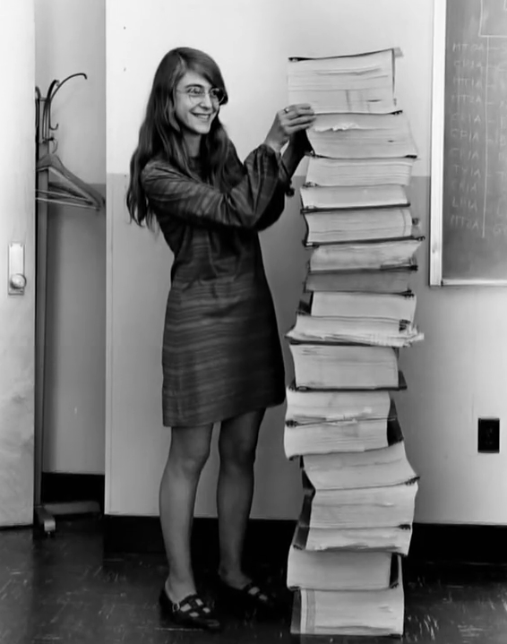
Definición de Software
Software, en general, es un set de programas y la documentación que acompaña.
Existen tres tipos básicos de software. Estos son:
System software
Utilitarios
Software de Aplicación

Slide 5
Conclusión….
Saber programar NO es suficiente!!!!

Slide 6
Ingeniería de Software: disciplinas principales
Disciplinas Técnicas
Requerimientos
Análisis y Diseño
Disciplinas de Gestión
Planificación de Proyecto
Monitoreo y Control de Proyectos
Disciplinas de Soporte
Gestión de Configuración de Software
Construcción
Prueba
Despliegue
Aseguramiento de Calidad
Métricas

Slide 7
Módulo de Desarrollo de Software en Contexto
Desarrollar Software
Estimar
Planificar
Diseñar
Programar
Revisar Técnica-mente
Probar
Controlar Configura-ción
Monitorear y Controlar
Recolectar Requeri-mientos
Personas en el desarrollo de Software

Slide 8





Desarrollar Software
Notes:
NO ES proceso de manufactura en serie o como líneas de producción, sino que para obtenerlo usamos un proyecto, que se lo puede definir como un esfuerzo planificado, temporal y único, realizado para crear productos o servicios únicos que agreguen
valor. Estos proyectos utilizan procesos que definen que tareas deben realizar las personas que
trabajan en el proyecto, para obtener los resultados deseados, utilizando como apoyo herramientas
que facilitarán su trabajo. En este caso el resultado deseado en el Producto de Software.

Slide 9
Definición de un Proceso de Software
Proceso: La secuencia de pasos ejecutados para un propósito dado (IEEE)
Proceso de Software: Un conjunto de actividades, métodos, prácticas, y transformaciones que la gente usa para desarrollar o mantener software y sus productos asociados (Sw-CMM)
B
A
D
C
Procedimientos y métodos
Personas con
habilidades,
entrenamiento y
motivación
PROCESO
Herramientas y
Equipos

Slide 10
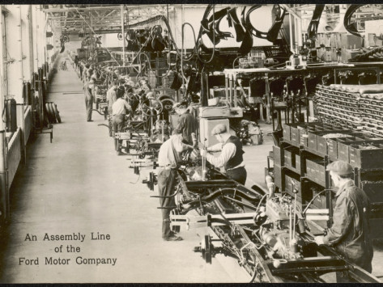
Definido (inspirados en las líneas de producción)
Asume que podemos repetir el mismo proceso una y otra vez, indefinidamente, y obtener los mismos resultados.
La administración y control provienen de la predictibilidad del proceso definido.

Slide 11
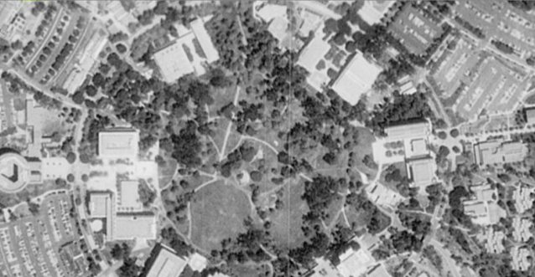
Empírico
Asume procesos complicados con variables cambiantes. Cuando se repite el proceso, se pueden llegar a obtener resultados diferentes.
La administración y control es a través de inspecciones frecuentes y adaptaciones
Son procesos que trabajan bien con procesos creativos y complejos. (a que suena??)

Slide 12
Clasificación de los Modelos de Proceso o Ciclos de Vida
Hay tres tipos básicos de Ciclos de Vida
Secuencial
Iterativo/Incremental
Recursivo (sólo se lo nombra, no vamos a profundizar)

Slide 13
En los extremos….
100% Secuencial
Requerimientos
Arquitectura
Desarrollo
Test
100% Iterativo

Slide 14
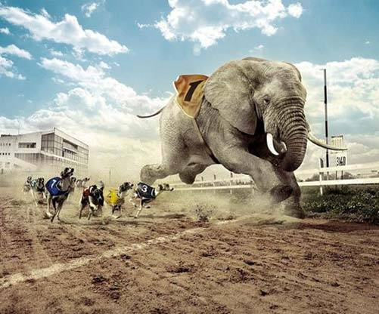
Filosofía Ágil

Slide 15
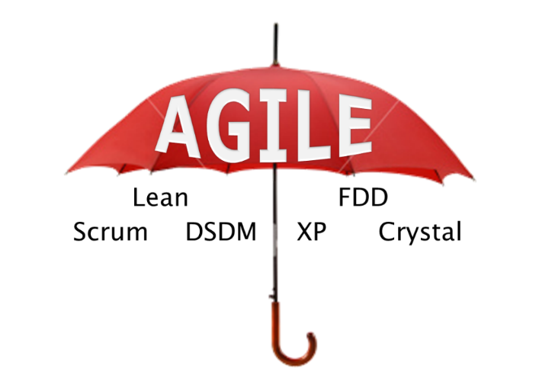
¿Qué es Ágil?
NO es una metodología o proceso
Ágil es una ideología con un conjunto definido de principios que guían el desarrollo del producto
Iterative development
TDD

Slide 16

Manifiesto Ágil: Valores
Individuos e interacciones por sobre procesos y herramientas
Software funcionando por sobre documentación detallada
Colaboración por sobre negociación con el cliente
Responder a cambios por sobre seguir un plan
©2001, Kent Beck, Mike Beedle, Arievan Bennekum, Alistair Cockburn, Ward Cunningham, Martin Fowler, James Grenning, Jim Highsmith, Andrew Hunt, Ron Jeffries, Jon Kern, Brian Marick, Robert C. Martin, Steve Mellor, Ken Schwaber, Jeff Sutherland, Dave Thomas, 850+ signers

Slide 17
Los 12 principios del Manifiesto Ágil
Principios
Satisfacer al Cliente con entregas frecuentes y tempranas
Cambios de Requerimientos son bienvenidos
Releases frecuentes (de 2 a 4 semanas)
Técnicos y no técnicos juntos
Individuos motivados
Medio comunicación: cara a cara
Métrica de progreso: software funcionando
Ritmo de desarrollo sostenible
Atención continua a la excelencia técnica
Simplicidad: Maximización del trabajo no hecho
Arquitecturas, diseños y requerimientos emergentes
A intervalos regulares el equipo evalúa su desempeño

Slide 18
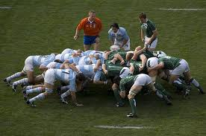
SCRUM

Slide 19
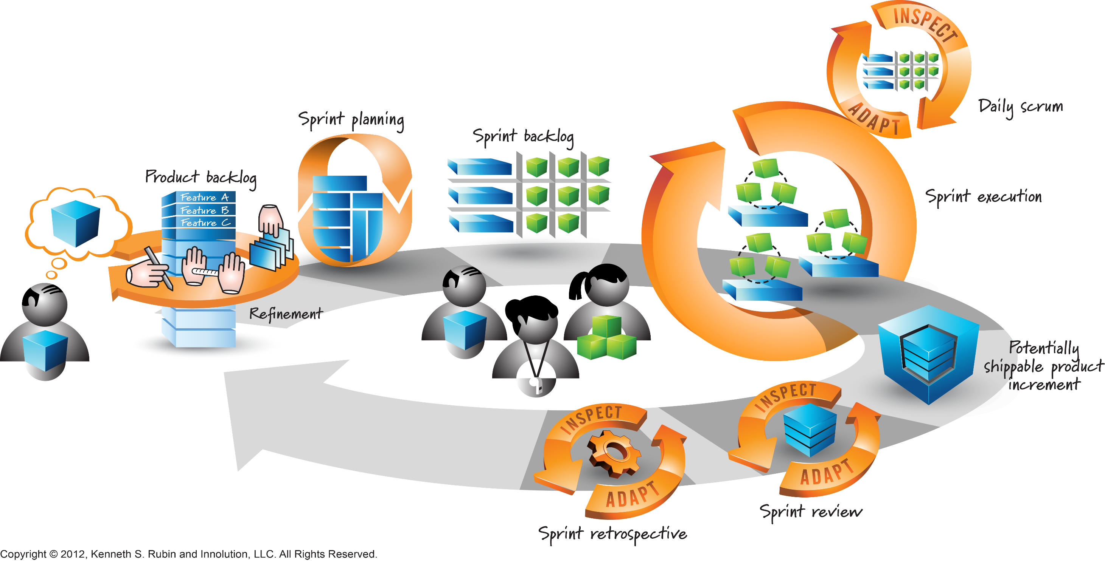
El framework SCRUM

Slide 20
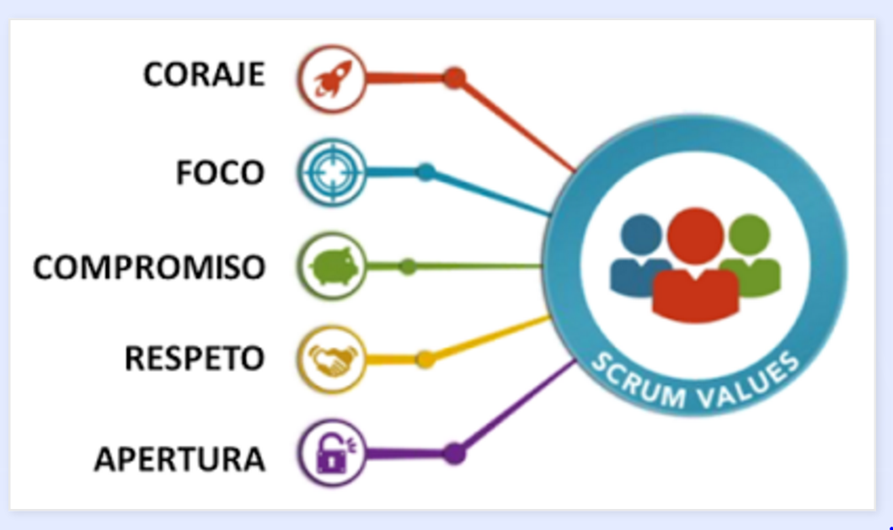
Valores de SCRUM

Slide 21
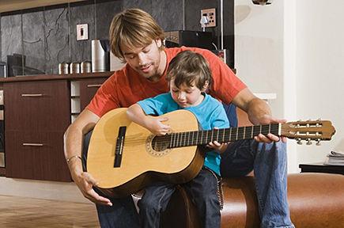


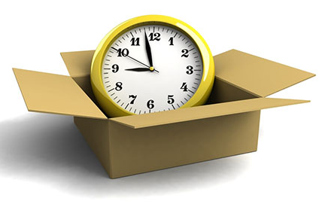

Cimientos de Scrum
Colaboración
Auto-organización
Empirismo
Priorización
Time Boxing

Slide 22

Habilidades Interpersonales
­Se las define como el conjunto de comportamientos y hábitos necesarios para garantizar una adecuada interacción con otros

Slide 23
Habilidades Interpersonales Fundamentales
Atención y escucha
Respeto
Concreción o especificación
Empatía
Inmediatez o proximidad
Genuinidad y Autorevelación
Contrastación o confrontación

Slide 24
Habilidades Interpersonales en la empresa
Comunicación
Trabajo en Equipo
Liderazgo
Motivación
Resolución de Problemas

Slide 25
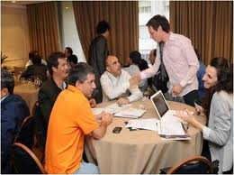

Requerimientos de Usuario
Requerimientos de Software
Requerimientos de Negocio
Dominio del Problema
Dominio de la Solución

Slide 26
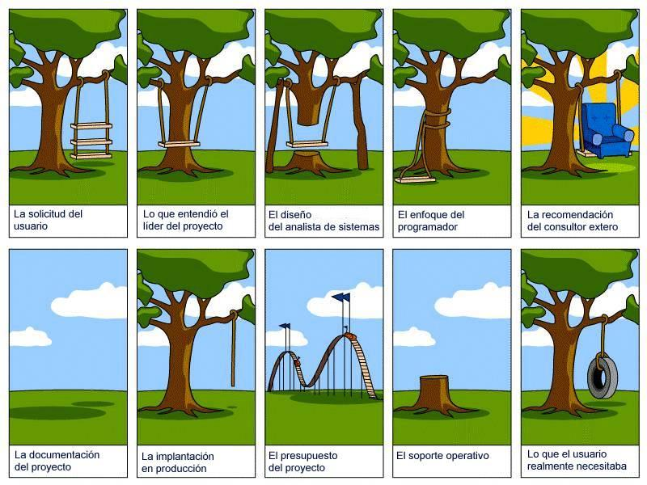

Slide 27

Un enfoque ágil para el tratamiento de los Requerimientos

Slide 28
El cara-a-cara permite que fluya información vocal, subvocal, gestual con realimentación rápida.
2 personas en el pizarrón
2 personas
en el teléfono
Video
(Pregunta-Respuesta)
Efectividad en la Comunicación
2 personas
en el chat
Audiotaped
Papel
(No pregunta-respuesta)
Más frío más cálido
Riqueza del Canal de Comunicación

Slide 29
Historias de Usuario (User Stories)
“….se las llama “historias” porque se supone que Ud. cuenta una historia. Lo que se escribe en la tarjeta no es importante, lo que Ud. habla, si!.
--- Jeff Patton, InfoQ,

Slide 30
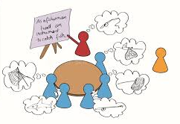
Las tres “C” de una Historia de Usuario
Tarjeta
Conversación
Confirmación
Historia

Slide 31
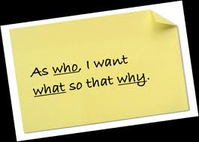
Sintaxis recomendada para escribir Historias de Usuario
Permite segmentación de la funcionalidad del producto y ayuda a identificar otros roles
Como <nombre del rol>, yo puedo <actividad> de forma tal que <valor de negocio que recibo>
Representa el requerimiento del sistema
Comunica porque es necesaria la actividad

Slide 32
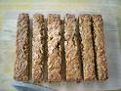
Historias que entregan valor…
Historia 1
Historia 2
GUI
Lógica de Negpcio
Base de Datos
Notes:
An instance of end-to-end functionality that can be integrated with other slices to create a complete feature. Build an application using vertical slices. Build just enough UI coupled with underlying layers such as an object and data model, to satisfy a user scenario. Deliver customer and business value at the end of every sprint to ensure feedback early and often.

Slide 33

Ejemplo: Historia de Usuario complete para un software de un GPS
Como Conductor quiero buscar un destino a partir de sus coordenadas para conocer el camino a recorrer y así llegar destino deseado.
Probar buscar un destino en un país y ciudad existentes, de dos coordenadas existentes (pasa).
Probar buscar un destino en un país y ciudad existentes, de una coordenada inexistente (falla).
Probar buscar un destino en un país y ciudad existentes, de dos coordenadas existentes sin indicar la orientación (falla).
Probar ingresar coordenadas de latitud y longitud válidas (pasa).
Probar ingresar coordenadas de latitud y longitud inválidas (falla).
Criterios de Aceptación: Las coordenadas se representan con tres números que indican longitud y tres números que indican latitud. Cada número representa los grados, minutos y segundos respectivamente. Además se debe indicar la orientación (norte, sur, este, oeste).

Slide 34
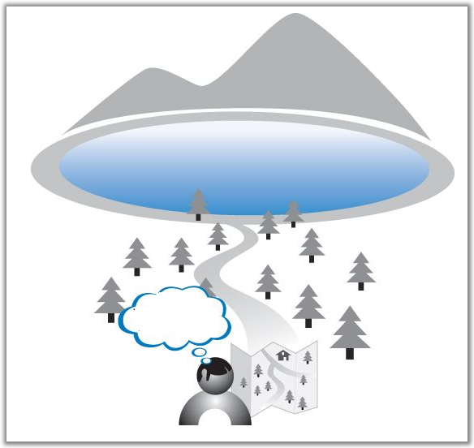
Planificar Proyectos de Software
Cuando el mapa y el territorio no coinciden… confía en el territorio

Slide 35
¿Por qué planificamos?
Reducir Riesgos
Reducir incertidumbre
Soportar la toma de decisiones
Generar confianza
Transmitir información

Slide 36
Principios de Planificación Ágil que propones SCRUM
Trabajar como equipo.
Iteraciones cortas.
Entregar algo que el cliente pueda usar, en cada iteración.
Entregamos valor de negocio, no piezas de software.
Inspeccionar y adaptar

Slide 37

Estimaciones
“Prediction is very difficult, especially about the future.”
La predicción es muy difícil, especialmente acerca del futuro.
—Niels Bohr,

Slide 38
Estimaciones de Software en Procesos de Control Definidos
Tamaño
Esfuerzo
Calendario
Costo
38

Slide 39
Algunos Métodos de Estimación
Jucio Experto Puro
Wide Band Delphi
Analogía

Slide 40
Estimar como equipo
Estimaciones no son compromisos
Foco en Certeza no en Precisión
Use tamaños relativos versus absolutos
¿Cómo se estima en los proyectos ágiles?

Slide 41
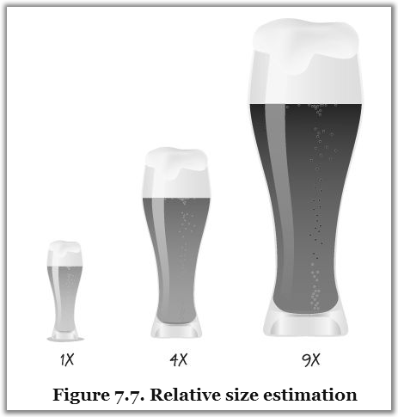
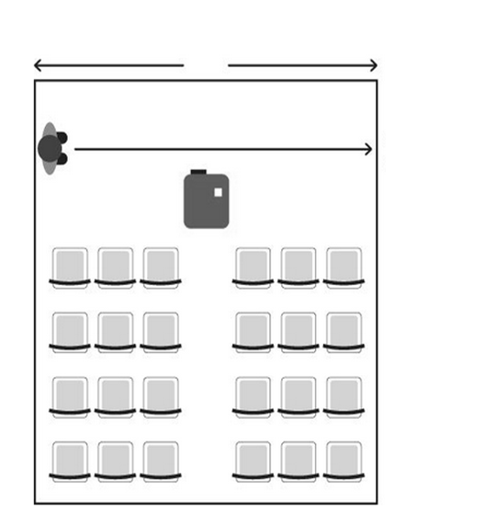
Estimación Relativa
Las personas no saben estimar en términos absolutos
Somos buenos comparando cosas
Comparar es generalmente más rápido.
Se obtiene una mejor dinámica grupal
Se emplea mejor el tiempo de análisis de las stories
¿Dónde está el proyector en relación a las dos paredes?
¿Cuán lejos en metros?

Slide 42
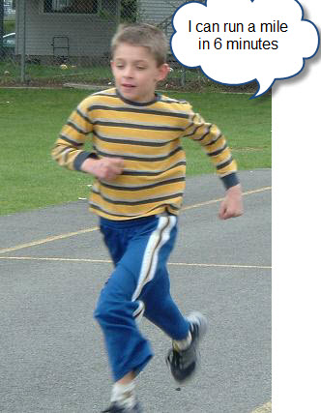
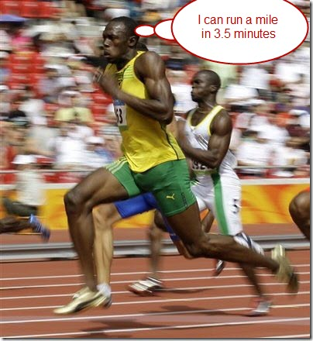
Tamaño Vs. Esfuerzo
Las estimaciones basadas en tiempo son más propensas a errores debido a varias razones.
Habilidades
Conocimiento
Asunciones
Experiencia
Familiaridad con los dominios de aplicación/negocio
Tamaño NO ES esfuerzo

Slide 43
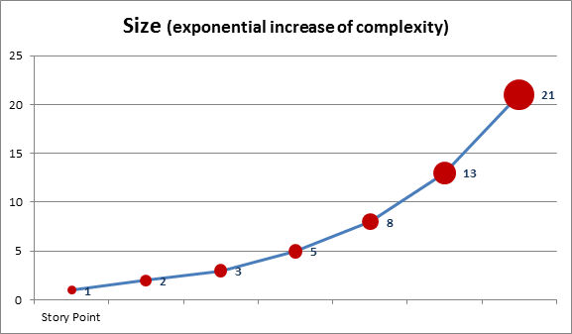

Estimación con Story Points (Puntos de Historia)
Es una unidad de medida específica (del equipo) de: complejidad, riesgo y esfuerzo, es lo que “el kilo” a la unidad de nuestro sistema de medición de peso
Story point da idea del “peso” de cada historia y decide cuán grande (compleja) es.
La complejidad de una historia tiende a
Incrementarse exponencialmente.

Slide 44
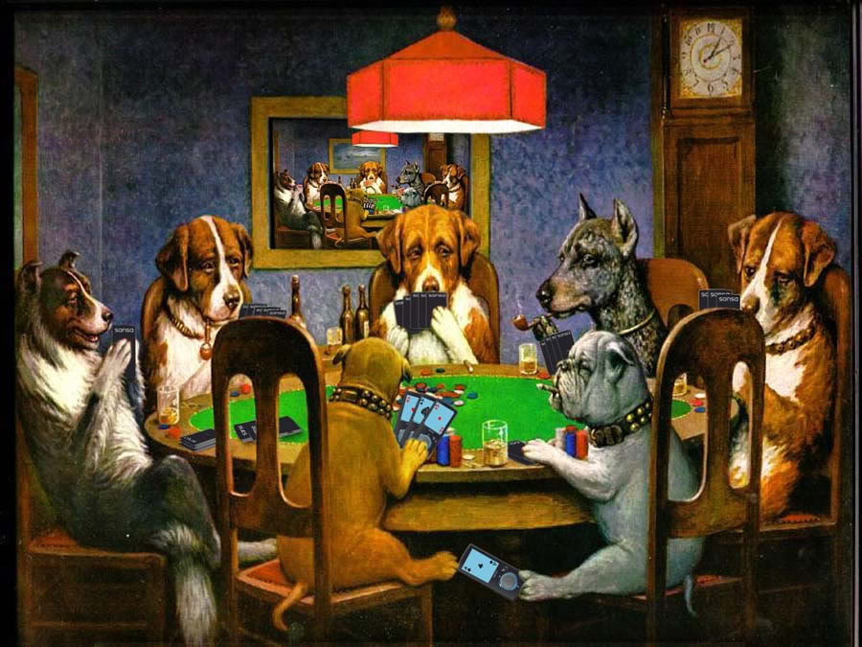
Poker Planning
Una herramienta de estimación

Slide 45
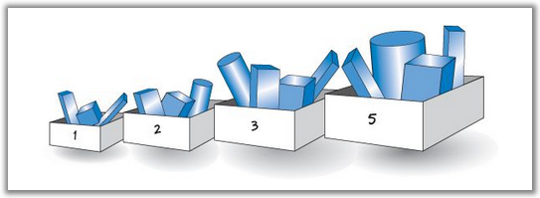
Conceptos del Poker Planning
Basado en consenso
Opinión Experta
Influencia de estimaciones históricas
Discusión Intensa
Dimensionamiento relativo

Slide 46
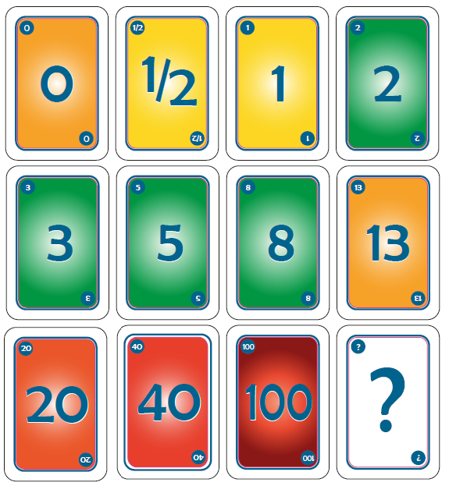
¿Cómo “decodificar” las estimaciones?
0: Quizás Ud. no tenga idea de su producto o funcionalidad en este punto.
1/2, 1: funcionalidad pequeña (usualmente cosmética).
2-3: funcionalidad pequeña a mediana. Es lo que queremos. ☺
5: Funcionalidad media. Es lo que queremos ☺
8: Funcionalidad grande, de todas formas lo podemos hacer, pero hay que preguntarse sino se puede partir o dividir en algo más pequeño. No es lo mejor, pero todavía ☺
13: Alguien puede explicar por que no lo podemos dividir?
20: Cuál es la razón de negocio que justifica semejante story y más fuerte aún, por qué no se puede dividir?.
40: no hay forma de hacer esto en un sprint.
100: confirmación de que está algo muy mal. Mejor ni arrancar.

Slide 47
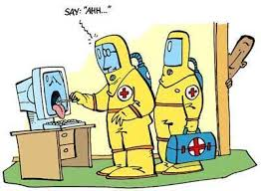
Pruebas de Software

Slide 48
Definición de Prueba de software
Proceso DESTRUCTIVO de tratar de encontrar defectos (cuya presencia se asume!) en el código.
Se debe ir con una actitud negativa para demostrar que algo es incorrecto

Slide 49
Principios del Testing
Un programador debería evitar probar su propio código.
Una unidad de programación no debería probar sus propios desarrollos.
Examinar el software para probar que no hace lo que se supone que debería hacer.
Examinar el software para detectar que hace lo que no se supone que debería hacer.
No planificar el esfuerzo de testing sobre la suposición de que no se van a encontrar defectos.
El testing es una tarea extremadamente creativa e intelectualmente desafiante.
Testing temprano, lo más temprano posible.
La paradoja del pesticida
El testing es dependiente del contexto:
Falacia sobre la ausencia de errores: que no encontremos errores no significa que no estén ahí.

Slide 50
Tipos de Pruebas
Testing Funcional
Las pruebas se basan en funciones y características (descripta en los documentos o entendidas por los analistas de prueba) y su interoperabilidad con sistemas específicos
Basado en Requerimientos
Basado en los procesos de negocio

Slide 51
Tipos de Pruebas
Testing No Funcional
Es la prueba de “cómo” funciona el sistema
NO HAY QUE OLVIDARLAS!!!! Los requerimientos no funcionales son tan importantes como los funcionales
Performance Testing
Pruebas de Carga
Pruebas de Stress
Pruebas de usabilidad,
Pruebas de mantenimiento
Pruebas de fiabilidad
Pruebas de portabilidad

Slide 52
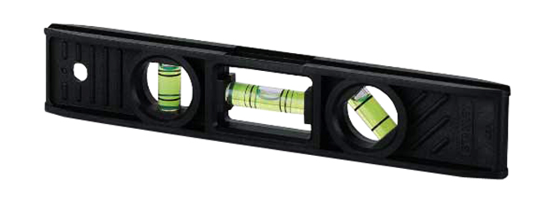
Niveles de Prueba
Unidad
Integración
Sistema
Aceptación

Slide 53
El Proceso de Prueba de Software
Planificación y Control
Análisis y Diseño
Ejecución
Evaluación y Reportes

Slide 54
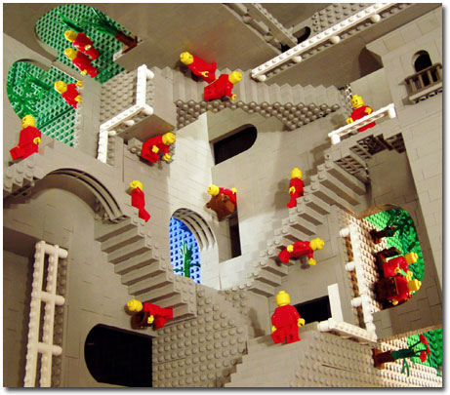
Administración de Configuración de Software (ACS)

Slide 55
El Software
Información:
estructurada con propiedades lógicas y funcionales.
creada y mantenida en varias formas y representaciones.
confeccionada para ser procesada por computadora en su estado más desarrollado

Slide 56
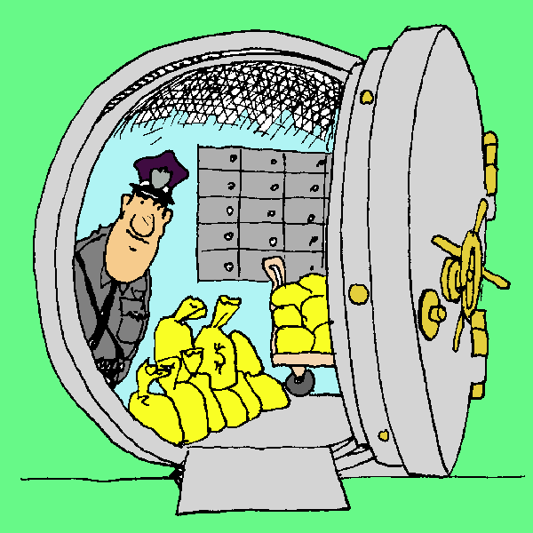
La Administración de Configuración del Software
Su propósito es establecer y mantener la integridad de los productos del proyecto de software a lo largo del ciclo de vida del mismo.
Involucra para la configuración:
Identificarla en un momento dado
controlar sistemáticamente sus cambios
mantener su integridad y origen
Una disciplina que aplica dirección y monitoreo administrativo y técnico a: identificar y documentar las características funcionales y técnicas de los ítems de configuración, controlar los cambios de esas características, registrar y reportar los cambios y su estado de implementación y verificar correspondencia con los requerimientos (ANSI/IEEE 828, 1990)

Slide 57
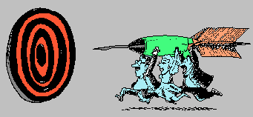

Integridad del Producto
Integridad
satisface las necesidades del usuario
puede ser fácil y completamente rastreado durante su ciclo de vida
satisface criterios de performance
cumple con sus expectativas de costo
El software: un blanco móvil

Slide 58
El software
Requerimientos
Enero
Diseño
Fuente 1
Fuente 2
Fuente 3
Fuente 4
Fuente 5
Fuente 6
Objeto 2
Objeto 3
Objeto 5

Slide 59
La evolución del software
Requerimientos
Enero
Diseño
Requerimientos
Febrero
Fuente 1
Fuente 2
Fuente 3
Fuente 4
Fuente 5
Fuente 6
Diseño
Objeto 2
Objeto 3
Objeto 5
Fuente 1
Fuente 2
Fuente 3
Fuente 4
Fuente 5
Fuente 6
Objeto 2
Objeto 3
Objeto 5

Slide 60
Problemas
Requerimientos
Febrero
Requerimientos
Diseño
¿Febrero?
Fuente 1
Fuente 2
Fuente 3
Fuente 4
Fuente 5
Fuente 6
Diseño
Objeto 2
Objeto 3
Objeto 5
Fuente 1
Fuente 2
Fuente 3
Fuente 4
Fuente 5
Fuente 6
Objeto 2
Objeto 3
Objeto 5

Slide 61
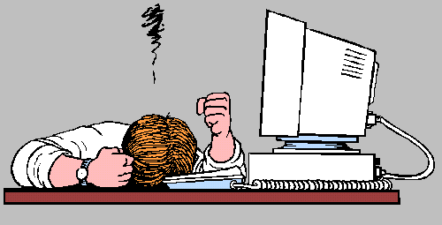
Problemas en el manejo de componentes
Pérdida de un componente
Pérdida de cambios (el componente que tengo no es el último)
Doble mantenimiento
Superposición de cambios
Cambios no validados

Slide 62
La configuración
El arreglo de un sistema o red definido por la naturaleza, número, y características principales de sus unidades funcionales
Una configuración es el conjunto de todos los componentes fuentes que son compilados en un ejecutable consistente
Son todos los componentes, documentos e información de su estructura que definen una versión determinada del producto a entregar

Slide 63
Modelo de Check in - Check Out

Slide 64
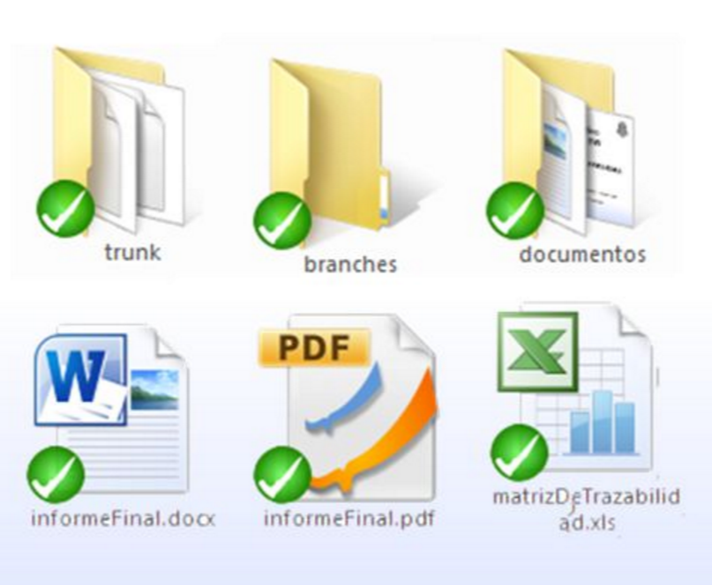
Ítem de Configuración
Se llama ítem de configuración (IC) a todos y cada uno de los artefactos que forman parte del producto o del proyecto, que pueden sufrir cambios o necesitan ser compartidos entre los miembros del equipo y sobre los cuales necesitamos conocer su estado y evolución.

Slide 65

Líneas Base
Una configuración que ha sido revisada formalmente y sobre la que se ha llegado a un acuerdo
Sirve como base para desarrollos posteriores y puede cambiarse sólo a través de un procedimiento formal de control de cambios
Permiten ir atrás en el tiempo y reproducir el entorno de desarrollo en un momento dado del proyecto

Slide 66
Actividades Fundamentales de la Administración de Configuración de Software
Control de Cambios
SCM:
Elementos Principales
Informes de Estado
Identificación de Ítems
Auditorías de Configuración

Slide 67

Mejores Prácticas en la Gestión de Configuración de Software
Hacer de la Gestión de Configuración el trabajo de todos
Crear un ambiente y un proceso de ingeniería que permita la Gestión de Configuración
Definir y documentar el proceso de ACS/Ingeniería , luego seleccionar la/las herramientas que le den soporte al proceso.
El personal de ACS debe contar con Individuos con expertez técnica para dar soporte al desarrollo y mantenimiento del producto
Los procedimientos y el Plan de ACS debe realizarse en las etapas iniciales del proyectos

